Slide 1

ΑΝΑΠΤΥΞΗ ΕΦΑΡΜΟΓΩΝ ΣΕ ΠΡΟΓΡΑΜΜΑΤΙΣΤΙΚΟ ΠΕΡΙΒΑΛΛΟΝ
Γ΄ τάξη Τεχνολογικής Κατεύθυνσης Ενιαίου Λυκείου
Συγγραφείς
Α.Βακάλη
Η. Γιαννόπουλος
Ν. Ιωαννίδης
Χ.Κοίλιας
Κ. Μάλαμας
Ι. Μανωλόπουλος
Π. Πολίτης
Διδάσκων: Τσιωτάκης Παναγιώτης

Slide 2

Κεφάλαιο 6 : Δομές Δεδομένων και Αλγόριθμοι
Η έννοια του προγράμματος
Ιστορική αναδρομή
Φυσικές και τεχνητές γλώσσες
Τεχνικές σχεδίασης προγραμμάτων
Αντικειμενοστραφής προγραμματισμός
Παράλληλος προγραμματισμός
Προγραμματιστικά περιβάλλοντα

Slide 3
Η έννοια του προγράμματος
Η επίλυση ενός προβλήματος με τον υπολογιστή περιλαμβάνει τρία στάδια
Τον ακριβή προσδιορισμό του προβλήματος
Την ανάπτυξη του αντίστοιχου αλγορίθμου
Τη διατύπωση του αλγορίθμου σε κατανοητή μορφή από τον υπολογιστή
Ο προγραμματισμός ασχολείται με το τρίτο αυτό στάδιο

Slide 4
Η έννοια του προγράμματος
Ο προγραμματισμός είναι αυτός που δίνει την εντύπωση ότι οι υπολογιστές είναι έξυπνες μηχανές που επιλύουν τα πολύπλοκα προβλήματα
Ο υπολογιστής είναι μία μηχανή που καταλαβαίνει μόνο δύο καταστάσεις το μηδέν και το ένα τα ψηφία του δυαδικού συστήματος
Ο υπολογιστής μπορεί απλά να αποθηκεύει στη μνήμη τις ακολουθίες των δυαδικών ψηφίων να τις ανακτά να κάνει στοιχειώδεις αριθμητικές πράξεις με αυτές και να τις συγκρίνει

Slide 5
Κεφάλαιο 6 : Δομές Δεδομένων και Αλγόριθμοι
Η έννοια του προγράμματος
Ιστορική αναδρομή
Φυσικές και τεχνητές γλώσσες
Τεχνικές σχεδίασης προγραμμάτων
Αντικειμενοστραφής προγραμματισμός
Παράλληλος προγραμματισμός
Προγραμματιστικά περιβάλλοντα

Slide 6
Ιστορική αναδρομή
Οι πρώτοι υπολογιστές τεράστιοι σε μέγεθος αλλά με πάρα πολύ περιορισμένες δυνατότητες και μικρές ταχύτητας επεξεργασίας 
Εξελίχθηκαν σε πολύ μικρούς σε μέγεθος υπολογιστές με τεράστιες όμως δυνατότητες και ταχύτητες επεξεργασίας
Την ίδια αργή εξέλιξη ουσιαστικά έχουν και οι γλώσσες προγραμματισμού οι οποίες αν και εξελίσσονται και συνεχώς εμπλουτίζονται με νέες δυνατότητες τα χαρακτηριστικά τους και οι βασικές τους ιδιότητες ουσιαστικά παραμένουν τα ίδια

Slide 7
Κεφάλαιο 6 : Δομές Δεδομένων και Αλγόριθμοι
…
Ιστορική αναδρομή
Γλώσσες μηχανής
Συμβολικές γλώσσες ή γλώσσες χαμηλού επιπέδου
Γλώσσες υψηλού επιπέδου
Γλώσσες 4ης γενιάς
…

Slide 8
Η έννοια του προγράμματος
Αρχικά έπρεπε να δοθούν κατευθείαν οι κατάλληλες ακολουθίες από  και  δηλαδή εντολές σε μορφή κατανοητή από τον υπολογιστή
Ελάχιστοι μπορούσαν να το κάνουν αφού απαιτούσε βαθιά γνώση του υλικού και της αρχιτεκτονικής του υπολογιστή
Ο πρώτος υπολογιστής ο περίφημοςγια να “προγραμματιστεί” ώστε να εκτελέσει κάποιους υπολογισμούς έπρεπε να αλλάξουν θέση εκατοντάδες διακόπτες και να ρυθμιστούν αντίστοιχα όλες οι καλωδιώσεις

Slide 9
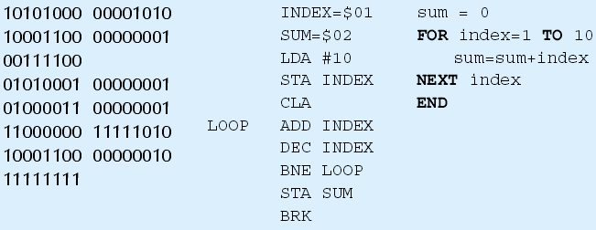
Η έννοια του προγράμματος
Οι εντολές ενός προγράμματος και σήμερα μετατρέπονται σε ακολουθίες που αποτελούνται από  και  τις εντολές σε γλώσσα μηχανής, όπως ονομάζονται οι οποίες εκτελούνται από τον υπολογιστή

Slide 10
Κεφάλαιο 6 : Δομές Δεδομένων και Αλγόριθμοι
…
Ιστορική αναδρομή
Γλώσσες μηχανής
Συμβολικές γλώσσες ή γλώσσες χαμηλού επιπέδου
Γλώσσες υψηλού επιπέδου
Γλώσσες 4ης γενιάς
…

Slide 11
Συμβολικές γλώσσες ή γλώσσες χαμηλού επιπέδου
Γίνονταν προσπάθειες για τη δημιουργία μίας συμβολικής γλώσσας η οποία ενώ θα έχει έννοια για τον άνθρωπο θα μετατρέπεται εσωτερικά από τους υπολογιστές στις αντίστοιχες ακολουθίες από  και 
Για παράδειγμα η λέξη  πρόσθεσε ακολουθούμενη από δύο αριθμούς είναι κατανοητή και απομνημονεύεται Η εντολή θα μεταφραστεί από τον υπολογιστή σε μία ακολουθία δυαδικών ψηφίων και στη συνέχεια μπορεί να εκτελεστεί
Το έργο της μετάφρασης το αναλαμβάνει ένα ειδικό πρόγραμμα ο συμβολομεταφραστής 

Slide 12
Συμβολικές γλώσσες ή γλώσσες χαμηλού επιπέδου
Ωστόσο παρέμεναν στενά συνδεδεμένες με την αρχιτεκτονική του κάθε υπολογιστή
Επίσης δεν διέθεταν εντολές πιο σύνθετων λειτουργιών οδηγώντας έτσι σε μακροσκελή προγράμματα που ήταν δύσκολο να γραφούν και κύρια να συντηρηθούν
Οι γλώσσες αυτές ονομάζονται συμβολικές ή γλώσσες χαμηλού επιπέδου αφού εξαρτώνται από την αρχιτεκτονική του υπολογιστή

Slide 13
Κεφάλαιο 6 : Δομές Δεδομένων και Αλγόριθμοι
…
Ιστορική αναδρομή
Γλώσσες μηχανής
Συμβολικές γλώσσες ή γλώσσες χαμηλού επιπέδου
Γλώσσες υψηλού επιπέδου
Γλώσσες 4ης γενιάς
…

Slide 14
Γλώσσες υψηλού επιπέδου
Οι παραπάνω ανεπάρκειες των συμβολικών γλωσσών οδήγησαν στα τέλη της δεκαετίας του  στην εμφάνιση των πρώτων γλωσσών προγραμματισμού υψηλού επιπέδου
Το  η  ανάπτυξε την πρώτη γλώσσα υψηλού επιπέδου τη FORTRAN. Το όνομαπροέρχεται από τις λέξειςπου σημαίνουν μετάφραση τύπων
Ηαναπτύχθηκε ως γλώσσα κατάλληλη για την επίλυση μαθηματικών και επιστημονικών προβλημάτων

Slide 15
Γλώσσες υψηλού επιπέδου
Το ίδιο πρόγραμμαμπορεί να εκτελεστεί σε οποιοδήποτε άλλο υπολογιστή αρκεί να υπάρχει ο αντίστοιχος μεταγλωττιστής για τον υπολογιστή αυτό
Η γλώσσαμετά από πολλές αλλαγές προσθήκες και βελτιώσεις χρησιμοποιείται ακόμη και σήμερα για επιστημονικές εφαρμογές

Slide 16
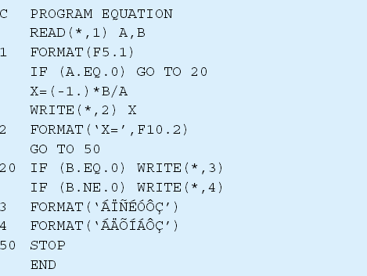
FORTRAN

Slide 17
Γλώσσες υψηλού επιπέδου
Το  αναπτύχθηκε μία άλλη γλώσσα σταθμός στον προγραμματισμό η γλώσσα
Ηείναι κατάλληλη για ανάπτυξη εμπορικών εφαρμογών και γενικότερα διαχειριστικών εφαρμογών τομέας όπου ηυστερούσε

Slide 18
Γλώσσες υψηλού επιπέδου
Μια από τις σημαντικότερες γλώσσα προγραμματισμού με ελάχιστη πρακτική εφαρμογή αλλά που επηρέασε ιδιαίτερα τον προγραμματισμό και τις επόμενες γλώσσες είναι η ALGOL
Αναπτύχθηκε από Ευρωπαίους επιστήμονες αρχικά το  με σκοπό τη δημιουργία γενικής φύσης προγραμμάτων που να μη συνδέονται με συγκεκριμένες εφαρμογές

Slide 19
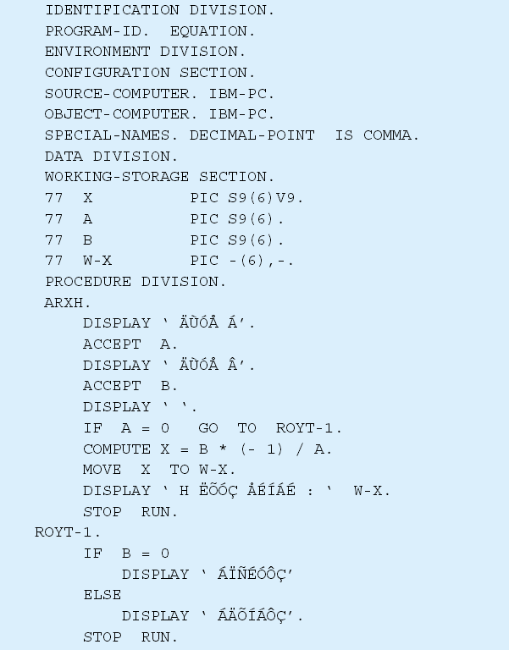
Η γλώσσα προγραμματισμού COBOL

Slide 20
Γλώσσες υψηλού επιπέδου
Στα μέσα της δεκαετίας του  αναπτύχθηκε η γλώσσα PL/1 που προσπάθησε χωρίς επιτυχία να καλύψει όλους τους τομείς του προγραμματισμού επιστημονικούς και εμπορικούς αντικαθιστώντας τόσο τηόσο και την
Στο χώρο της Τεχνητής Νοημοσύνης αναπτύχθηκαν δύο γλώσσες αρκετά διαφορετικές από όλες τις άλλες Στα μέσα του  αναπτύχθηκε στο ΜΙΤ η LISP γλώσσα η οποία προσανατολίζεται σε χειρισμό λιστών από σύμβολα και η PROLOG στις αρχές του 

Slide 21
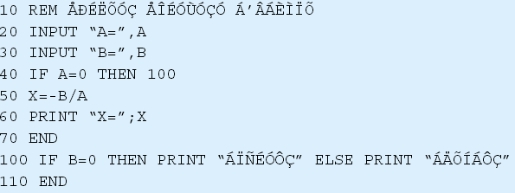
Γλώσσες υψηλού επιπέδου
Δύο σημαντικότατες γλώσσες γενικού σκοπού οι οποίες αναπτύχθηκαν τη δεκαετία του  αλλά χρησιμοποιούνται πάρα πολύ στις ημέρες μας είναι ηκαι η

Slide 22
Γλώσσες υψηλού επιπέδου
Η γλώσσα προγραμματισμού BASIC αρχικά αναπτύχθηκε ως γλώσσα για την εκπαίδευση αρχαρίων στον προγραμματισμό
Σχεδιάστηκε για να γράφονται σύντομα προγράμματα τα οποία εκτελούνται με τη βοήθεια διερμηνευτή
Η ανάπτυξη όμως των μικροϋπολογιστών και οι συνεχείς εκδόσεις της γλώσσας βοήθησαν στην εξάπλωσή της τόσο ώστε να γίνει ίσως η δημοφιλέστερη γλώσσα στους προσωπικούς υπολογιστές

Slide 23
Γλώσσες υψηλού επιπέδου
Η γλώσσα PASCAL έφερε μεγάλες αλλαγές στον προγραμματισμό
Παρουσιάστηκε το  και στηρίχτηκε πάνω στην
Είναι μία γλώσσα γενικής χρήσης η οποία είναι κατάλληλη τόσο για την εκπαίδευση όσο και τη δημιουργία ισχυρών προγραμμάτων κάθε τύπου
Χαρακτηριστικό της γλώσσας είναι η η καταλληλότητα για τη δημιουργία δομημένων προγραμμάτων

Slide 24
Γλώσσες υψηλού επιπέδου
Ηγνώρισε και συνεχίζει να γνωρίζει τεράστια εξάπλωση ειδικά στο χώρο των μικροϋπολογιστών και αποτέλεσε τη βάση για την ανάπτυξη άλλων ισχυρότερων γλωσσών όπως η  και η
Στα μέσα του  παρουσιάστηκε για πρώτη φορά μία τεχνική σχεδίασης προγραμμάτων που έμελλε να αλλάξει ριζικά τον τρόπο ανάπτυξης προγραμμάτων καθώς και τις ίδιες τις γλώσσες προγραμματισμού

Slide 25
Γλώσσες υψηλού επιπέδου
Η τεχνική του δομημένου προγραμματισμού η οποία εξασφαλίζει τη δημιουργία προγραμμάτων απλών στη συγγραφή και την κατανόηση και εύκολων στη διόρθωση
Ο δομημένος προγραμματισμός και τα χαρακτηριστικά του θα παρουσιαστούν εκτενώς σε επόμενη παράγραφο

Slide 26
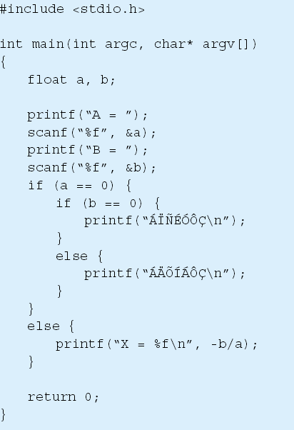
Γλώσσες υψηλού επιπέδου
Μία ακόμη γλώσσα που γνώρισε μεγάλη διάδοση είναι η γλώσσα C
Η  αναπτύχθηκε στα εργαστήρια της εταιρείαςκαι χρησιμοποιήθηκε για την ανάπτυξη του λειτουργικού συστήματοςγλώσσα με ισχυρά χαρακτηριστικά μερικά από αυτά κοινά με τηνκατάλληλη για ανάπτυξη δομημένων εφαρμογών αλλά και με πολλές δυνατότητες γλώσσας χαμηλού επιπέδου
Η  εξελίχτηκε στη γλώσσα  που είναι αντικειμενοστραφής

Slide 27
Γλώσσες υψηλού επιπέδου
Τα τελευταία χρόνια χρησιμοποιείται ιδιαίτερα ειδικά για προγραμματισμό στο Διαδίκτυο η JAVA
είναι μία αντικειμενοστραφής γλώσσα που αναπτύχθηκε από την εταιρεία  με σκοπό την ανάπτυξη εφαρμογών που θα εκτελούνται σε διαφορετικούς υπολογιστές οι οποίοι είναι συνδεδεμένοι στο Διαδίκτυο
Τα προγράμματα αυτά μπορούν να εκτελούνται από διαφορετικούς υπολογιστές προσωπικούς ή μεγάλα συστήματα με διαφορετικά λειτουργικά συστήματα χωρίς αλλαγές

Slide 28
Γλώσσες υψηλού επιπέδου
Η εμφάνιση των γραφικών περιβαλλόντων εργασίας δημιούργησε την ανάγκη για ανάπτυξη αντιστοίχων προγραμμάτων
Έτσι εμφανίστηκαν γλώσσες ή νέες εκδόσεις των γλωσσών που υλοποιούσαν τις έννοιες του οδηγούμενου από το γεγονός προγραμματισμού και του οπτικού προγραμματισμού 

Slide 29
Γλώσσες υψηλού επιπέδου
Με τον όρο οπτικό προγραμματισμό εννοούμε τη δυνατότητα να δημιουργούμε γραφικά περιβάλλοντα
Με τον όρο οδηγούμενο από το γεγονός προγραμματισμό εννοούμε τη δυνατότητα να ενεργοποιούνται λειτουργίες του προγράμματος με την εκτέλεση ενός γεγονότος για παράδειγμα την επιλογή μίας εντολής από ένα μενού ή το κλικ του ποντικιού
Οι πιο διαδεδομένες γλώσσες προγραμματισμού σε γραφικό περιβάλλον για προσωπικούς υπολογιστές είναι ηηκαι η

Slide 30
Πλεονεκτήματα των γλωσσών υψηλού επιπέδου
Ο φυσικότερος και πιο “ανθρώπινος” τρόπος έκφρασης των προβλημάτων
Η ανεξαρτησία από τον τύπο του υπολογιστή Η δυνατότητα της μεταφερσιμότητας των προγραμμάτων είναι σημαντικό προσόν
Η ευκολία της εκμάθησης και εκπαίδευσης ως απόρροια των προηγουμένων
Η διόρθωση λαθών και η συντήρηση προγραμμάτων σε γλώσσα υψηλού επιπέδου είναι πολύ ευκολότερο έργο
Ελάττωσαν το χρόνο και το κόστος παραγωγής νέων προγραμμάτων

Slide 31
Κεφάλαιο 6 : Δομές Δεδομένων και Αλγόριθμοι
…
Ιστορική αναδρομή
Γλώσσες μηχανής
Συμβολικές γλώσσες ή γλώσσες χαμηλού επιπέδου
Γλώσσες υψηλού επιπέδου
Γλώσσες 4ης γενιάς
…

Slide 32
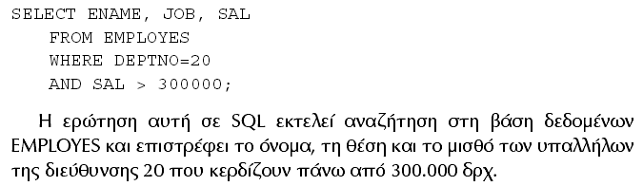
Γλώσσες 4ης γενιάς
Στις γλώσσες αυτές ο χρήστης ενός υπολογιστή έχει τη δυνατότητα να υποβάλει ερωτήσεις στο σύστημα ή να αναπτύσσει εφαρμογές που ανακτούν πληροφορίες από βάσεις δεδομένων και να καθορίζει τον ακριβή τρόπο εμφάνισης αυτών των πληροφοριών πχ

Slide 33
Ταξινόμηση γλωσσών προγραμματισμού
‘Ολες οι γλώσσες προγραμματισμού που έχουν αναπτυχθεί μέχρι σήμερα αντιπροσωπεύουν διάφορες ιδέες πάνω στον προγραμματισμό και η κάθε μία είναι συνήθως καλύτερα προσαρμοσμένη σε ορισμένες κατηγορίες προβλημάτων
Η μεγάλη πλειοψηφία των γλωσσών ανήκει στην κατηγορία των διαδικασιακών γλωσσών
Είναι γνωστές επίσης και ως αλγοριθμικές γλώσσες γιατί είναι σχεδιασμένες για να επιτρέπουν την υλοποίηση αλγορίθμων

Slide 34
Ταξινόμηση γλωσσών προγραμματισμού – Γενικά
Αντικειμενοστραφείς γλώσσες 
Συναρτησιακές γλώσσες πχ
Μη διαδικασιακές γλώσσες πχΧαρακτηρίζονται επίσης και ως γλώσσες πολύ υψηλού επιπέδου
Γλώσσες ερωταπαντήσεων πχ ☹

Slide 35
Ταξινόμηση με βάση περιοχή χρήσης
Γλώσσες γενικής χρήσης. Θεωρητικά κάθε γλώσσα γενικής χρήσης μπορεί να χρησιμοποιηθεί για την επίλυση οποιουδήποτε προβλήματος
Στην πράξη ωστόσο κάθε γλώσσα έχει σχεδιαστεί για να ανταποκρίνεται καλύτερα σε ορισμένη κατηγορία προβλημάτων
Γλώσσες επιστημονικής κατεύθυνσης πχ
Γλώσσες εμπορικής κατεύθυνσης πχ

Slide 36
Ταξινόμηση με βάση περιοχή χρήσης
Γλώσσες προγραμματισμού συστημάτων πχ 
Γλώσσες τεχνητής νοημοσύνης πχ
Γλώσσες ειδικής χρήσης. Πρόκειται για γλώσσες που χρησιμοποιούνται σε ειδικές περιοχές εφαρμογών στη ρομποτική

Slide 37
Ποια είναι η καλύτερη γλώσσα προγραμματισμού
Υπάρχουν γλώσσες κατάλληλες για ανάπτυξη ειδικών εφαρμογών και άλλες κατάλληλες για γενική χρήση
Υπάρχουν γλώσσες κατάλληλες για εκπαίδευση και άλλες για ανάπτυξη εμπορικών εφαρμογών
Γλώσσες που επιτρέπουν την εύκολη ανάπτυξη εφαρμογών σε γραφικό περιβάλλον και άλλες που εκμεταλλεύονται τα παράλληλα συστήματα
Υπάρχουν γλώσσες ισχυρές και γλώσσες χωρίς μεγάλες δυνατότητες αλλά απλές και εύκολες στην εκμάθηση

Slide 38
Ποια είναι η καλύτερη γλώσσα προγραμματισμού
Ο προγραμματιστής καλείται να επιλέξει την “καλύτερη” γλώσσα για να υλοποιήσει το πρόγραμμα
Μπορούμε να ισχυριστούμε με βεβαιότητα ότι μία γλώσσα προγραμματισμού που να είναι αντικειμενικά καλύτερη από τις άλλες δεν υπάρχει, ούτε πρόκειται να υπάρξει
Η επιλογή της γλώσσας εξαρτάται από το είδος της εφαρμογής το υπολογιστικό περιβάλλον στο οποίο θα εκτελεστεί τα προγραμματιστικά περιβάλλοντα που διαθέτουμε και κυρίως τις γνώσεις του προγραμματιστή

Slide 39
Κεφάλαιο 6 : Δομές Δεδομένων και Αλγόριθμοι
Η έννοια του προγράμματος
Ιστορική αναδρομή
Φυσικές και τεχνητές γλώσσες
Τεχνικές σχεδίασης προγραμμάτων
Αντικειμενοστραφής προγραμματισμός
Παράλληλος προγραμματισμός
Προγραμματιστικά περιβάλλοντα

Slide 40
Το αλφάβητο
Αλφάβητο μίας γλώσσας καλείται το σύνολο των στοιχείων που χρησιμοποιείται από τη γλώσσα
Πχ η ελληνική γλώσσα περιέχει τα εξής στοιχεία Τα γράμματα του αλφαβήτου πεζά και κεφαλαία  δηλαδή χαρακτήρες ΑΩ και αω τα  ψηφία  και όλα τα σημεία στίξης
Αντίστοιχα η αγγλική γλώσσα περιλαμβάνει τα γράμματα του αγγλικού αλφαβήτου  και  καθώς και τα ψηφία και όλα τα σημεία στίξης που χρησιμοποιούνται

Slide 41
Το λεξιλόγιο
Το λεξιλόγιο αποτελείται από ένα υποσύνολο όλων των ακολουθιών που δημιουργούνται από τα στοιχεία του αλφαβήτου τις λέξεις που είναι δεκτές από την γλώσσα
Για παράδειγμα στην ελληνική γλώσσα η ακολουθία των γραμμάτων ΑΒΓΑ είναι δεκτή αφού αποτελεί λέξη αλλά η ακολουθία ΑΒΓΔΑ δεν αποτελεί λέξη της ελληνικής γλώσσας άρα δεν είναι δεκτή

Slide 42
Η γραμματική
Η Γραμματική αποτελείται από το τυπικό ή τυπολογικό και το συντακτικό 
Τυπικό είναι το σύνολο των κανόνων που ορίζει τις μορφές με τις οποίες μία λέξη είναι αποδεκτή
Για παράδειγμα στην ελληνική γλώσσα οι λέξεις γλώσσα γλώσσας γλώσσες είναι δεκτές ενώ η λέξη γλώσσατ δεν είναι αποδεκτή

Slide 43
Η γραμματική
Συντακτικό είναι το σύνολο των κανόνων που καθορίζει τη νομιμότητα της διάταξης και της σύνδεσης των λέξεων της γλώσσας για τη δημιουργία προτάσεων
Η γνώση του συντακτικού επιτρέπει τη δημιουργία σωστών προτάσεων στις φυσικές γλώσσες ενώ στις γλώσσες προγραμματισμού τη δημιουργία σωστών εντολών

Slide 44
Η σημασιολογία
Η σημασιολογίαείναι το σύνολο των κανόνων που καθορίζει το νόημα των λέξεων και κατά επέκταση των εκφράσεων και προτάσεων που χρησιμοποιούνται σε μία γλώσσα
Στις γλώσσες προγραμματισμού οι οποίες είναι τεχνητές γλώσσες ο δημιουργός της γλώσσας αποφασίζει τη σημασιολογία των λέξεων της γλώσσας

Slide 45
Διαφορές φυσικών και τεχνητών γλωσσών
Μία βασική διαφορά μεταξύ φυσικών και τεχνητών γλωσσών είναι η δυνατότητα εξέλιξής τους
Οι φυσικές γλώσσες εξελίσσονται συνεχώς νέες λέξεις δημιουργούνται κανόνες γραμματικής και σύνταξης αλλάζουν
Αντίθετα οι τεχνητές γλώσσες χαρακτηρίζονται από στασιμότητα αφού κατασκευάζονται συνειδητά για ένα συγκεκριμένο σκοπό

Slide 46
Διαφορές φυσικών και τεχνητών γλωσσών
Ωστόσο συχνά οι γλώσσες προγραμματισμού βελτιώνονται και μεταβάλλονται από τους δημιουργούς τους με σκοπό
να διορθωθούν αδυναμίες
να καλύψουν μεγαλύτερο εύρος εφαρμογών
να ακολουθήσουν τις νέες εξελίξεις

Slide 47
Κεφάλαιο 6 : Δομές Δεδομένων και Αλγόριθμοι
Η έννοια του προγράμματος
Ιστορική αναδρομή
Φυσικές και τεχνητές γλώσσες
Τεχνικές σχεδίασης προγραμμάτων
Αντικειμενοστραφής προγραμματισμός
Παράλληλος προγραμματισμός
Προγραμματιστικά περιβάλλοντα

Slide 48
Κεφάλαιο 6 : Δομές Δεδομένων και Αλγόριθμοι
Γίνονται συνεχείς προσπάθειες για ανάπτυξη μεθοδολογιών και τεχνικών προγραμματισμού που θα εξασφαλίζουν τη δημιουργία απλών και κομψών προγραμμάτων
…
Τεχνικές σχεδίασης προγραμμάτων
Ιεραρχική σχεδίαση προγράμματος
Τμηματικός προγραμματισμός
Δομημένος προγραμματισμός
…

Slide 49
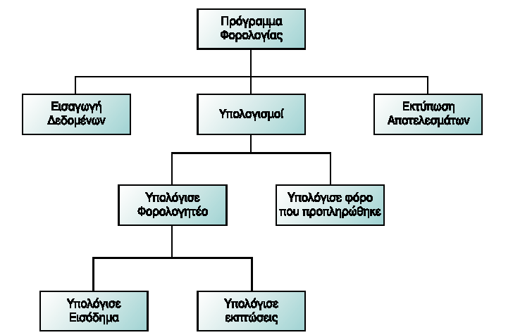
Ιεραρχική σχεδίαση προγράμματος
Η τεχνική της ιεραρχικής σχεδίασης και επίλυσης ή η διαδικασία σχεδίασης “από επάνω προς τα κάτω” όπως συχνά ονομάζεται
Σκοπός της ιεραρχικής σχεδίασης είναι η διάσπαση του προβλήματος σε απλούστερα υποπροβλήματα τα οποία να είναι εύκολο να επιλυθούν

Slide 50
Κεφάλαιο 6 : Δομές Δεδομένων και Αλγόριθμοι
…
Τεχνικές σχεδίασης προγραμμάτων
Ιεραρχική σχεδίαση προγράμματος
Τμηματικός προγραμματισμός
Δομημένος προγραμματισμός
…

Slide 51
Τμηματικός προγραμματισμός
Η ιεραρχική σχεδίαση προγράμματος υλοποιείται με τον τμηματικό προγραμματισμό
Μετά την ανάλυση του προβλήματος σε αντίστοιχα υποπροβλήματα κάθε υποπρόβλημα αποτελεί ανεξάρτητη ενότητα που γράφεται ξεχωριστά από τα υπόλοιπα τμήματα προγράμματος
Ο τμηματικός προγραμματισμός διευκολύνει τη δημιουργία του προγράμματος μειώνει τα λάθη και επιτρέπει την ευκολότερη παρακολούθηση κατανόηση και συντήρηση του προγράμματος από τρίτους

Slide 52
Κεφάλαιο 6 : Δομές Δεδομένων και Αλγόριθμοι
…
Τεχνικές σχεδίασης προγραμμάτων
Ιεραρχική σχεδίαση προγράμματος
Τμηματικός προγραμματισμός
Δομημένος προγραμματισμός
…

Slide 53
Δομημένος προγραμματισμός
Η μεθοδολογία που σήμερα έχει επικρατήσει απόλυτα και σχεδόν όλες οι σύγχρονες γλώσσες προγραμματισμού υποστηρίζουν είναι ο δομημένος προγραμματισμός
Το  ο καθηγητήςδημοσίευσε ένα κείμενο με τίτλο “η εντολήθεωρείται επιβλαβής” και θεμελίωνε το δομημένο προγραμματισμό
Βασικός λόγος για τα προβλήματα αυτά ήταν η αλόγιστη χρήση μίας εντολής της εντολήςπού χρησιμοποιούμενη άλλαζε διαρκώς τη ροή του προγράμματος

Slide 54
Δομημένος προγραμματισμός
Ο δομημένος προγραμματισμός είναι μία μεθοδολογία σύνταξης προγραμμάτων που έχει σκοπό 
να βοηθήσει τον προγραμματιστή στην ανάπτυξη σύνθετων προγραμμάτων
να μειώσει τα λάθη
να εξασφαλίσει την εύκολη κατανόηση των προγραμμάτων
να διευκολύνει τις διορθώσεις και τις αλλαγές σε αυτά

Slide 55
Δομημένος προγραμματισμός
Ο δομημένος προγραμματισμός στηρίζεται στη χρήση τριών και μόνο στοιχειωδών λογικών δομών
τη δομή της ακολουθίας
τη δομή της επιλογής
και τη δομή της επανάληψης
Η εντολήέχει ως αποτέλεσμα την αλλαγή της ροής του προγράμματος της διακλάδωσης σε μία άλλη εντολή του προγράμματος εκτός από την επόμενη

Slide 56
Δομημένος προγραμματισμός
Ο δομημένος προγραμματισμός προήλθε από την ανάγκη του περιορισμού της ανεξέλεγκτης χρήσης του
Η χρήση της εντολής αυτής θα παρουσιαστεί με ένα απλό παράδειγμα
ΑΝ Αριθμός>0 ΤΟΤΕ GOTO 1
ΑΝ Αριθμός=0 ΤΟΤΕ GOTO 2
ΓΡΑΨΕ “Αρνητικός”
GOTO 4
1: ΓΡΑΨΕ “Θετικός”
GOTO 4
2: ΓΡΑΨΕ “Μηδέν”
GOTO 4
4: τελος_αλγορίθμου
ΑΝ Αριθμός>0 ΤΟΤΕ
ΓΡΑΨΕ “Θετικός”
ΑΛΛΙΩΣ_ΑΝ Αριθμός=0 ΤΟΤΕ
ΓΡΑΨΕ “Μηδέν”
ΑΛΛΙΩΣ ΓΡΑΨΕ “Αρνητικός”
ΤΕΛΟΣ_ΑΝ

Slide 57
Δομημένος προγραμματισμός
Η χρήση τουκάνει ακόμα και αυτό το μικρό τμήμα προγράμματος δύσκολο στην κατανόηση του και στην παρακολούθησή του
Όλες οι σύγχρονες γλώσσες προγραμματισμού υποστηρίζουν το δομημένο προγραμματισμό και διαθέτουν εντολές που καθιστούν τη χρήση τουπεριττή

Slide 58
Πλεονεκτήματα Δομημένου προγραμματισμού
Δημιουργία απλούστερων προγραμμάτων
Άμεση μεταφορά των αλγορίθμων σε προγράμματα
Διευκόλυνση ανάλυσης του προγράμματος σε τμήματα
Περιορισμός των λαθών κατά την ανάπτυξη του προγράμματος
Διευκόλυνση στην ανάγνωση και κατανόηση του προγράμματος από τρίτους
Ευκολότερη διόρθωση και συντήρηση

Slide 59
Κεφάλαιο 6 : Δομές Δεδομένων και Αλγόριθμοι
Η έννοια του προγράμματος
Ιστορική αναδρομή
Φυσικές και τεχνητές γλώσσες
Τεχνικές σχεδίασης προγραμμάτων
Αντικειμενοστραφής προγραμματισμός
Παράλληλος προγραμματισμός
Προγραμματιστικά περιβάλλοντα

Slide 60
Αντικειμενοστραφής προγραμματισμός
Πρόκειται για μια νέα τάση αντιμετώπισης προγραμματιστικών αντιλήψεων και δομών που ονομάζεται αντικειμενοστραφής προγραμματισμός
Ένα πρόγραμμα περιγράφει “ενέργειες” επεξεργασία που εφαρμόζονται πάνω σε δεδομένα

Slide 61
Αντικειμενοστραφής προγραμματισμός
Η αντικειμενοστραφής σχεδίαση εκλαμβάνει ως πρωτεύοντα δομικά στοιχεία ενός προγράμματος τα δεδομένα από τα οποία δημιουργούνται με κατάλληλη μορφοποίηση τα αντικείμενα 
ησιμοποιεί την ιεραρχική σχεδίαση τον τμηματικό προγραμματισμό και ακολουθεί τις αρχές του δομημένου προγραμματισμού

Slide 62
Κεφάλαιο 6 : Δομές Δεδομένων και Αλγόριθμοι
Η έννοια του προγράμματος
Ιστορική αναδρομή
Φυσικές και τεχνητές γλώσσες
Τεχνικές σχεδίασης προγραμμάτων
Αντικειμενοστραφής προγραμματισμός
Παράλληλος προγραμματισμός
Προγραμματιστικά περιβάλλοντα

Slide 63
Παράλληλος προγραμματισμός
Σχετικά πρόσφατα εμφανίστηκαν υπολογιστές που ξεφεύγουν από την κλασική αρχιτεκτονική και διαθέτουν περισσότερους από έναν επεξεργαστές
Οι επεξεργαστές αυτοί μοιράζονται την ίδια μνήμη και λειτουργούν παράλληλα εκτελώντας διαφορετικές εντολές του ιδίου προγράμματος
Οι υπολογιστές αυτοί εμφανίζονται θεωρητικά να πετυχαίνουν ταχύτητες που είναι ασύλληπτες για τους τυπικούς υπολογιστές με έναν επεξεργαστή

Slide 64
Παράλληλος προγραμματισμός
Για να εκμεταλλευτούμε όμως την ταχύτητα που προσφέρει η αρχιτεκτονική αυτή πρέπει το πρόβλημα να διαιρεθεί σε τμήματα που εκτελούνται παράλληλα
Στη συνέχεια να προγραμματιστεί σε ένα προγραμματιστικό περιβάλλον που να επιτρέπει τον παράλληλο προγραμματισμό

Slide 65
Κεφάλαιο 6 : Δομές Δεδομένων και Αλγόριθμοι
Η έννοια του προγράμματος
Ιστορική αναδρομή
Φυσικές και τεχνητές γλώσσες
Τεχνικές σχεδίασης προγραμμάτων
Αντικειμενοστραφής προγραμματισμός
Παράλληλος προγραμματισμός
Προγραμματιστικά περιβάλλοντα

Slide 66
Προγραμματιστικά περιβάλλοντα
Κάθε πρόγραμμα που γράφτηκε σε οποιαδήποτε γλώσσα προγραμματισμού πρέπει να μετατραπεί σε μορφή αναγνωρίσιμη και εκτελέσιμη από τον υπολογιστή δηλαδή σε εντολές γλώσσας μηχανής
Η μετατροπή αυτή επιτυγχάνεται με τη χρήση ειδικών μεταφραστικών προγραμμάτων
Υπάρχουν δύο μεγάλες κατηγορίες τέτοιων προγραμμάτων
οι μεταγλωττιστές 
οι διερμηνευτές 

Slide 67
Προγραμματιστικά περιβάλλοντα
Ο μεταγλωττιστής δέχεται στην είσοδο ένα πρόγραμμα γραμμένο σε μια γλώσσα υψηλού επιπέδου και παράγει ένα ισοδύναμο πρόγραμμα σε γλώσσα μηχανής
Το τελευταίο μπορεί να εκτελείται οποτεδήποτε από τον υπολογιστή και είναι τελείως ανεξάρτητο από το αρχικό πρόγραμμα
Το αρχικό πρόγραμμα λέγεται πηγαίο πρόγραμμαενώ το πρόγραμμα που παράγεται από το μεταγλωττιστή λέγεται αντικείμενο πρόγραμμα

Slide 68
Προγραμματιστικά περιβάλλοντα
Αντίθετα ο διερμηνευτής διαβάζει μία προς μία τις εντολές του αρχικού προγράμματος και για κάθε μια εκτελεί αμέσως μια ισοδύναμη ακολουθία εντολών μηχανής
Το αντικείμενο πρόγραμμα είναι μεν σε μορφή κατανοητή από τον υπολογιστή αλλά συνήθως δεν είναι σε θέση να εκτελεστεί
Χρειάζεται να συμπληρωθεί και να συνδεθεί με άλλα τμήματα προγράμματος απαραίτητα για την εκτέλεσή του τμήματα που είτε τα γράφει ο προγραμματιστής είτε βρίσκονται στις βιβλιοθήκες της γλώσσας

Slide 69
Προγραμματιστικά περιβάλλοντα
Το πρόγραμμα που επιτρέπει αυτή τη σύνδεση ονομάζεται συνδέτης – φορτωτής 
Το αποτέλεσμα του συνδέτη είναι η παραγωγή του εκτελέσιμου προγράμματος το οποίο είναι το τελικό πρόγραμμα που εκτελείται από τον υπολογιστή
Για το λόγο αυτό η συνολική διαδικασία αποκαλείται μεταγλώττιση και σύνδεση

Slide 70
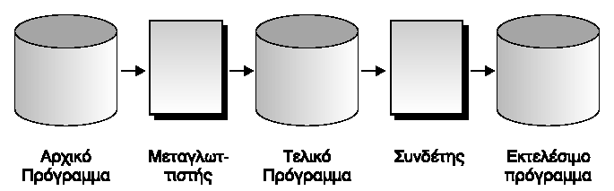
Προγραμματιστικά περιβάλλοντα
Μεταγλώττιση και σύνδεση προγράμματος

Slide 71
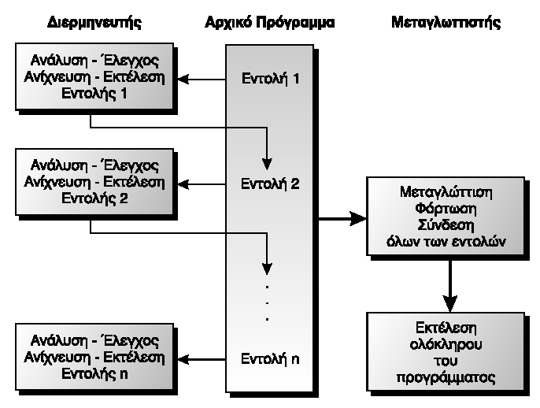
Προγραμματιστικά περιβάλλοντα
Διαδικασία μετάφρασης και εκτέλεσης ενός προγράμματος

Slide 72
Προγραμματιστικά περιβάλλοντα
Η δημιουργία του εκτελέσιμου προγράμματος γίνεται μόνο στην περίπτωση που το αρχικό πρόγραμμα δεν περιέχει λάθη
Τις περισσότερες φορές κάθε πρόγραμμα αρχικά θα έχει λάθη
Τα λάθη του προγράμματος είναι γενικά δύο ειδών λογικά και συντακτικά
Τα λογικά λάθη εμφανίζονται μόνο στην εκτέλεση ενώ τα συντακτικά λάθη στο στάδιο της μεταγλώττισης

Slide 73
Προγραμματιστικά περιβάλλοντα
Τα λογικά λάθη που είναι τα πλέον σοβαρά και δύσκολα στη διόρθωση τους οφείλονται σε σφάλματα κατά την υλοποίηση του αλγορίθμου
Τα συντακτικά οφείλονται σε αναγραμματισμούς ονομάτων εντολών παράληψη δήλωσης δεδομένων και πρέπει πάντα να διορθωθούν ώστε να παραχθεί το τελικό εκτελέσιμο πρόγραμμα

Slide 74
Προγραμματιστικά περιβάλλοντα
Ο μεταγλωττιστής ή ο διερμηνευτής ανιχνεύει λοιπόν τα λάθη και εμφανίζει κατάλληλα διαγνωστικά μηνύματα
Το στάδιο που ακολουθεί είναι η διόρθωση των λαθών
Το διορθωμένο πρόγραμμα επαναϋποβάλεται για μεταγλώττιση και η διαδικασία αυτή επαναλαμβάνεται μέχρις ότου εξαληφθούν πλήρως όλα τα λάθη

Slide 75
Προγραμματιστικά περιβάλλοντα
Η χρήση μεταγλωττιστή έχει το μειονέκτημα ότι προτού χρησιμοποιηθεί ένα πρόγραμμα πρέπει να περάσει από τη διαδικασία της μεταγλώττισης και σύνδεσης
Η χρήση διερμηνευτή έχει το πλεονέκτημα της άμεσης εκτέλεσης και συνεπώς και της άμεσης διόρθωσης
Όμως η εκτέλεση του προγράμματος καθίσταται πιο αργή σημαντικά μερικές φορές από εκείνη του ισοδύναμου εκτελέσιμου προγράμματος που παράγει ο μεταγλωττιστής

Slide 76
Προγραμματιστικά περιβάλλοντα
Πάντως τα σύγχρονα προγραμματιστικά περιβάλλοντα παρουσιάζονται συνήθως με μεικτές υλοποιήσεις όπου χρησιμοποιείται διερμηνευτής κατά τη φάση δημιουργίας του προγράμματος και μεταγλωττιστής για την τελική έκδοση και εκμετάλλευση του προγράμματος

Slide 77
Προγραμματιστικά περιβάλλοντα
Για την αρχική σύνταξη των προγραμμάτων και τη διόρθωσή τους στη συνέχεια χρησιμοποιείται ένα ειδικό πρόγραμμα που ονομάζεται συντάκτης 
Ο συντάκτης είναι ουσιαστικά ένας μικρός επεξεργαστής κειμένου με δυνατότητες όμως που διευκολύνουν τη γρήγορη γραφή των εντολών των προγραμμάτων

Slide 78
Προγραμματιστικά περιβάλλοντα
Για τη δημιουργία τη μετάφραση και την εκτέλεση ενός προγράμματος απαιτούνται τουλάχιστον τρία προγράμματα
ο συντάκτης
ο μεταγλωττιστής
ο συνδέτης
Τα σύγχρονα προγραμματιστικά περιβάλλοντα παρέχουν αυτά τα προγράμματα με ενιαίο τρόπο

Slide 79
Κεφάλαιο 6 : Δομές Δεδομένων και Αλγόριθμοι
Βιβλίο Μαθητή

Slide 80
Ερωτήσεις
Σ⬄✓
 Τα προγράμματα σε γλώσσες υψηλού επιπέδου είναι ανεξάρτητα του υπολογιστή που αναπτύχθηκαν
 Ο μεταγλωττιστής μας επιτρέπει να συντάσσουμε ένα πρόγραμμα
 Τα λογικά λάθη ενός προγράμματος εμφανίζονται κατά τη μεταγλώττιση
 Ο δομημένος προγραμματισμός επιτρέπει την άμεση μεταφορά των αλγορίθμων σε πρόγραμμα
Λ➔⇦
Λ➔⇦ 
Σ⬄✓

Slide 81
Ερωτήσεις
 Χαρακτηριστικό του οπτικού προγραμματισμού είναι
Α Επιτρέπει τη γραφική δημιουργία του περιβάλλοντος
Β Επιτρέπει την ανάπτυξη του προγράμματος σε τμήματα
Γ Είναι ταχύτερος στην εκτέλεση των προγραμμάτων
Δ Επιτρέπει την διαγραμματική παράσταση της σχεδίασης του προγράμματος

Slide 82
Ερωτήσεις
 Ηείναι
Α Κατάλληλη για εφαρμογές τεχνητής νοημοσύνης
Β Υποστηρίζει την ανάπτυξη παράλληλου προγραμματισμού
Γ Μία γλώσσα γενικής χρήσης
Δ Κατάλληλη μόνο για εκπαίδευση

Slide 83
Ερωτήσεις
 Ο δομημένος προγραμματισμός στηρίζεται στη χρήση τριών στοιχειωδών δομών της …………………  της ………………… και της …………………
 Η μεταγλώττιση ενός προγράμματος γίνεται από τους ………………… ή τους …………………
ακολουθίας
επιλογής
επανάληψης
μεταγλωττιστές
διερμηνευτές

Slide 84
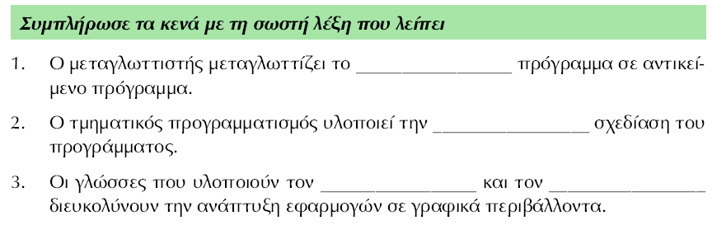
Τεστ αυτοαξιολόγησης
πηγαίο
ιεραρχική
οδηγούμενο από γεγονότα
οπτικό

Slide 85
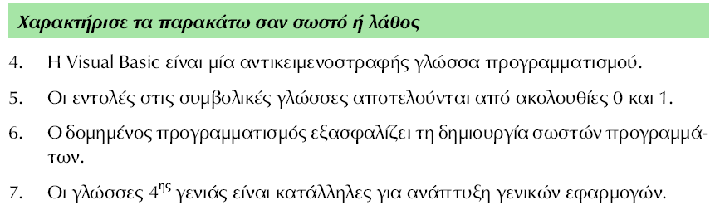
Τεστ αυτοαξιολόγησης
Σ⬄✓
Λάθος
Λάθος
Λάθος

Slide 86
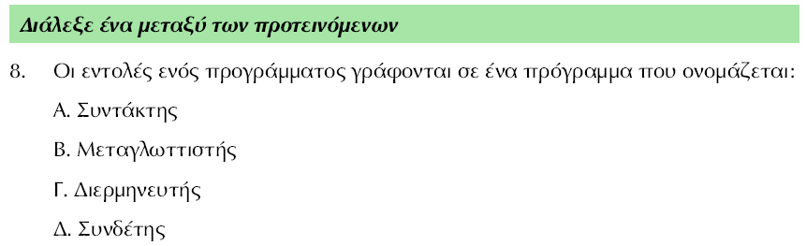

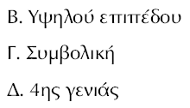
Τεστ αυτοαξιολόγησης

Slide 87
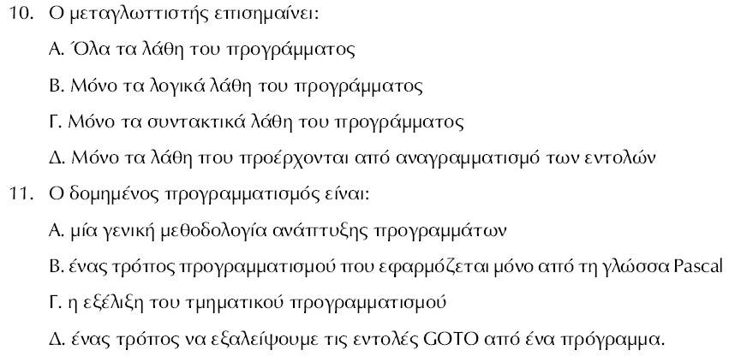
Τεστ αυτοαξιολόγησης

Slide 88
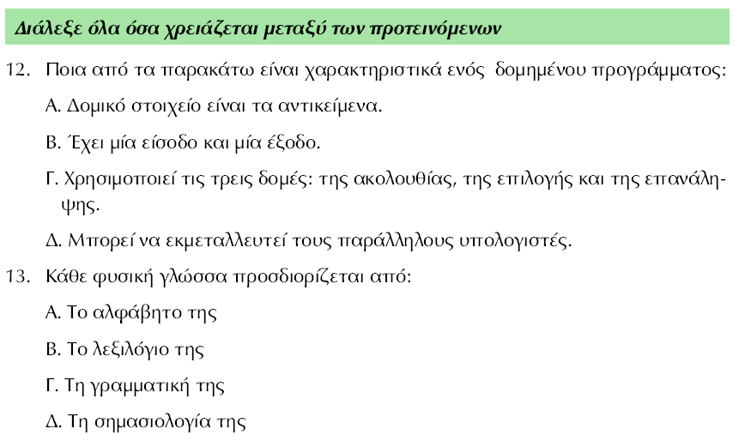
Τεστ αυτοαξιολόγησης

Slide 89
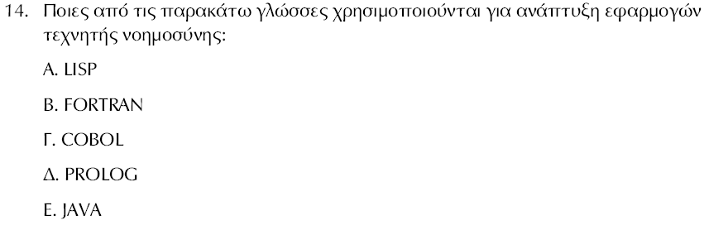
Τεστ αυτοαξιολόγησης

